Slide 1
TÜRKMENISTANYŇ INŽENER-TEHNIKI WE ULAG
KOMMUNIKASIÝALARY INSTITUTY
Ulaglar fakultetiniň “AUU” kafedrasynyň uly mugallymy Oguljan Aýnazarowa Seýliýewna
“Ulagyň umumy kursy”
Peýdalanmaly edebiýatlar:
1. Türkmenistanyň Prezidentiniň ýurdumyzy 2019–2025-nji ýyllarda durmuş-ykdysady taýdan ösdürmegiň Maksatnamasy. – A.: Türkmen döwlet neşirýat gullugy, 2019.
2. Ulagyň umumy kursy okuw gollanmasy O.Aýnazarowa . G. Öräýew .2020ý
3. Афанасьев Л.Л. и др. Единая транспортная система автомобильных перевозок. – М.: Транспорт, 1984.
4 Пеншен Н.В. “Обший курс транспорта ” М: М.: Транспорт, 2012
5. Аксёнов И. Я. Единая транспортная система / И. Я. Аксёнов – М.: Высшая школа, 1991.
6. Афанасьев Н. Б. Единая транспортная система и автомобильные перевозки /Н. Б. Афанасьев, С. М. Островский – М.: Транспорт, 1984.

Slide 2
Tema 7: Ulag işiniñ tehniki (tilsimat) üpjünçiligi.
Meýilnama:
1. Ulagyñ tehniki üpjünçiliginiñ umumy häsiýetnamasy.
2. Ulagda tehniki serişdeleri ulanmagyñ esasy görkezijileri we ölçegleri.
3. Daşalyş işiniñ aýratynlyklary we ulag ulgamyny dolandyrmagyñ umumy adalgalary.

Slide 3
1. Öñünde goýlan wezipeleri ýerine ýetirmek üçin her bir ulag görnüşi kesgitli tehniki esasa, ýagny önümçilik serişdelerine eýedir. Islendik ulag görnüşiniñ tehniki taýdan enjamlaşdyrylyşy adatça çylşyrymlydyr hem-de köp görnüşlidir. Ähli ulag görnüşlerine häsiýetli bolan tehniki taýdan üpjünçiligiñ esasy düzüjilerini şu aşakdakylar degişlidir:
- emeli gurluşlary (köpriler, nagymlar, ýol hojalygy we beýl.) bolan ýollar;
- hereket edýän düzüm;
- şäherlerde, ilatly nokatlarda gurulýan menziller, portlar, wokzallar, depolar, ýük
ammarlary, zawodlar, ussahanalar, maddy-tehniki esaslar, energiýa we süw üpjünçilik
toplumlary ýaly hemişelik tehniki serişdeleriñ nokatlary;
- ulag birlikleriniñ hereketini dolandyrmak üçin hem-de ulaga hyzmat edýän wezipeli
adamlaryñ aragatnaşygy üçin gurluşlar. Tehnologiýa – maddy we zähmet harajatlaryny, ulanylýan gurallaryñ we enjamlaryñ yzygiderligini hem-de dowamlylygyny görkezmek bilen degişli işleriñ ýerine ýetirilişiniñ tertibini kesgitleýär. Tehnologiýa barada gürrüñ edilende adatça ol aýratyn ulag kärhanalaryna hem-de onuñ işlerine degişli edilýär. Meselem, awtomobile, lokomotiwe, gämä, uçara, ýola tehniki hyzmatyñ tehnologiýasy; menzillerde, portlarda ýük işiniñ tehnologiýasy we beýl. Tehnologiýa önümçilik işleriniñ toplumy hem-de tertibi hökmünde gulluk dokumentlerinde bellenilýär.

Slide 4
Tehniki meýilleşdirmeklik ulag ministrlikleriniñ çäginde daşama meýilnamalarynyñ we daşamak boýynça beýleki döwlet tabşyryklarynyñ esasynda işlenilip düzülýär. Ol daşama meýilnamalarynynyñ bökdençsiz ýerine ýetirilişini üpjün etmek üçin gerek bolan esasy tehniki serişdelere talaby keşgitleýän kadalaryñ toplumyny özünde jemleýär.
Ulag işini guramaklyk ýokarda görkezilen gollanma resminamalaryñ işlenip düzülmegi bilen çäklenmeýär. Olaryñ ösüşine we olara goşmaça işjeñ ulag birlikleriniñ (lokomotiwleriñ, çekijileriñ, uçarlaryñ) aýlanyşygynyñ tertibi, sürüji düzümiñ işiniñ hem-de dynç alyşynyñ tertibi we beýleki köp sanly tertip sanawlary düzülip bilner.
Daşama meýilnamalarynyñ halk hojalygynyñ beýleki pudaklarynyñ meýilnamalaryndan düýpli tapawutlanýandygy bilen baglanyşykly aýratynlyga eýedigini bellemek ähmiýetlidir hem-de wajypdyr. Daşama meýilnamalary, bir tarapdan, ulaga döwlet tarapyndan daşalyşa bolan tabşyryk bolup durýar, ikinji tarapdan bolsa, ulagyñ ähli ulanyş işlerini guramak üçin başlangyç edara resminamasy bolup durýar.
Hereketiñ tertibi we sanawy häzirki wagtda ulag birlikleriniñ (otlylar, awtobuslar, gämiler, uçarlar we beýl. bilen) ýolagçy gatnatmagy hem-de ýük daşamagy üçin düzülýär. Hereketiñ sanawy jedwel görnüşinde bolup, ol hereketiñ gatnaw sanynyñ gije-gündiziñ dowamyndaky möçberini, her bir ulag birliginiñ sanawa girizilen islendik nokada gelýän we ugraýan takyk wagtyny, ulag birlikleriniñ barýan ugurlaryny kesgitleýär. Olar ulag torunyñ her bir bölümi, her bir ugry boýynça hereketiñ üznüksizliginiñ we tertibiniñ derejesini şöhlelendirýär. Ulag ulgamy üçin düzülenden soñ hem-de maglumatlar ählumumy habar berlenden soñ hereketiñ sanawy içerki ulag resminamasy bolanlygyndan umumy döwlet resminamasyna öwrülýär. Şondan soñ ol ulag ulgamynyñ bölümleri üçin hem hökmany ýerine ýetirilmeli resminama öwrülýär.

Slide 5
2. Her bir ulag görnüşinde onuñ tehniki işini hasaba almak we derñemek üçin kesgitli san hem-de hil görkezijileriniñ toplumy emele gelendir.
Tehniki işiñ san görkezijilerine şulary goşmak bolar:
- hereket edýän düzümiñ geçen jemi ýoly. Ol otly-km, lokomotiw-km, wagon-km, gämi-km we ş.m. hem-de adatça ýükli we ýüksiz geçen ýoly tapawutlandyrylýar;
- ugradylýan nokatlarynda, ýol ugrunda we eltilmeli nokadynda amala aşyrylýan ýuk işleriniñ sany;
- ulagyñ bir bölüminden başga bir bölümine geçirilen hereket edýän düzümiñ birlikleriniñ sany.
Tehniki işiñ hil görkezijilerine bolsa şular degişlidir:
ulag birlikleriniñ (lokomotiwleriñ, wagonlaryñ, gämileriñ, awtomobilleriñ, uçarlaryñ) sagatlaýyn ýa-da gije-gündizlik aýlawy;
- ulag birlikleriniñ gije-gündizlik km-de geçen ýoly; hereketiñ sagatlaýyn tizligi; hereket edýän düzüme (wagon, gämi, awtomobil we beýl.) hereketsiz we hereketli ýagdaýynda düşýän agram; alnan wagtda ulag birliginiñ ýükli geçen ýolunuñ umumy geçilen ýola bolan gatnaşygy, ýagny, geçilen ýoly peýdalanmagyñ koeffisienti;
- ulag birliginiñ gije-gündizdäki işiniñ ortaça sagat dowamlylygy;
- hereket edýän düzümiñ parkyny peýdalanmak koeffisienti, ýagny, işleýän ulag birlikleriniñ sanawda bar bolanlara prosent gatnaşygy;
- ulag birlikleriniñ hasap döwründäki öndürijiligi (tonno-km-de).
Şu görkezijileriñ kömegi bilen wagt boýynça hereket edýän düzümi ulanmaklygyñ hiline, kuwwatyna we ýük göterijiligine baha berip bolar. Wajyp wagt görkezijilerine aýlaw, ortaça gije-gündizde geçilen ýol we ulag birlikleriniñ hereket tizligi degişlidir.

Slide 6
Aýlaw ulag birlikleriniñ bir daşama döwrünu (siklini) ýerine ýetirmäge sarp edýän wagtyny (gije-gündizde ýa-da sagatda) añladýar. Hereket edýän düzümiñ aýlawyny çaltlandyrmak her bir ulag görnüşiniñ işgärleriniñ esasy meseleleriniñ biri bolup durýar. Aylaw wagty näçe az boldugyça, bar bolan hereket edýän düzüm bilen şonçada köp daşama işlerini ýerine ýetirip bolar. Ulag serişdeleriniñ parky islendik ulag görnüşi üçin ikinji esasy başlangyç bolup, ol işjeñ (özi hereket edip bilýän) işjeñ däl (tirkeg) ulag birlikleriniñ sany bilen kesgitlenýär. Ulag ulgamynyñ ulanyş we hususy bejergi kärhanalary ulag görnüşleriniñ üçünji başlangyjy bolmak bilen, özünde demirýol, awtomobil menzillerini we esaslaryny (bazasyny), deñiz we derýa portlaryny, aeroportlary, bejergi zawodlary, ähli gurluşlary we ymaratlary bilen depolary özünde jemleýär.

Slide 7
3. Ulag ulgamynyñ ulanyş we hususy bejergi kärhanalary ulag görnüşleriniñ üçünji başlangyjy bolmak bilen, özünde demirýol, awtomobil menzillerini we esaslaryny (bazasyny), deñiz we derýa portlaryny, aeroportlary, bejergi zawodlary, ähli gurluşlary we ymaratlary bilen depolary özünde jemleýär. Ulanyş kärhanalaryndan daşama işleri başlanýar, dowam etdirilýär we tamamlanýar. Şunuñ bilen birlikde olar hem-de bejergi kärhanalary işe ukyply gurat ýagdaýda ýollary, hereket edýän düzümi, hereketi düzgünleşdirýän gurluşlaryaragatnaşyk serişdelerini we beýl. işe ukyply gurat ýagdaýda saklamagy üpjün edýär..
Ulag ulgamynyñ islendik düzüjisiniñ geçirijilik ukyby bar bolan tehniki üpjünçiligiñ esasynda hem-de hereketi guramagyñ kesgitli görnüşi şertlerinde berlen ulag ulgamynyñ nokadyndan (ýol kesiginden, hasaplanýan nokatdan ýa-da ýolçatrygyndan) wagt birliginde (adatça, gije-gündizde ýa-da sagatda) geçip bilýän hereket edýän düzümiñ iñ ýokary mukdary bilen kesgitlenýär. Islendik ulag ulgamynyñ nokadynyñ geçirijilik ukybyny kesgitlemek üçin berlen nokatdaky hereketiñ modelini düzmek zerurdyr hem-de ulag akymynyñ gaýtalanýan siklini tapmaly. Ondan soñ şu aşakdakylar amala aşyrylmalydyr:
- ulag birlikleriniñ gaýtalanýan siklde giñişlikdäki ýagdaýy hem-de olaryñ eýeleýän belli bir aralykdaky uzaklygyny;
- belli bir aralykdan ulag birliklerini geçirmäge sarp edilýän wagt, ýagny aralyk (sikl) wagty;
- belli bir döwürdäki ulag birlikleriniñ sany.
Ulag ulgamynyñ islendik nokadynyñ goýberip bilijilik ukyby ulag akymynyñ hakyky iñ ýokary ululygyny kesgitleýän adalgadyr, sebäbi ulag ulgamynyñ islendik nokadynyñ geçirip bilijilik ukyby ýolda hiç bir ulag birligi bolmasada üýtgewsizligine durýar. Ulag ulgamy köp sanly ýüki, ýolagçylary iberijiler we kabul edijiler bilen göniden-göni özara gatnaşyga eýedir. Eger-de senagat kärhanalary beýleki kärhanalar bilen çäkli aragatnaşyk saklaýan bolsa, ulag ulgamy berlen geografik sebitdäki ähli kärhanalar we guramalar bilen baglanyşyklydyr hem-de olar bilen özara gatnaşyk etmäge borçlydyr.

Slide 8
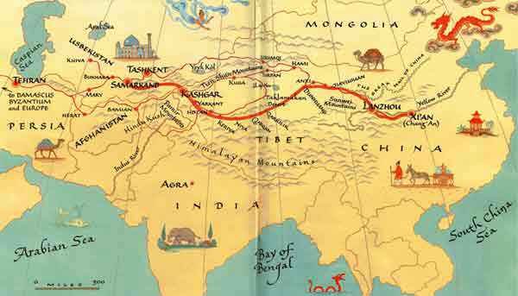
Beýik ýüpek ýolunyň kartasyndan bir görnüş

Slide 9
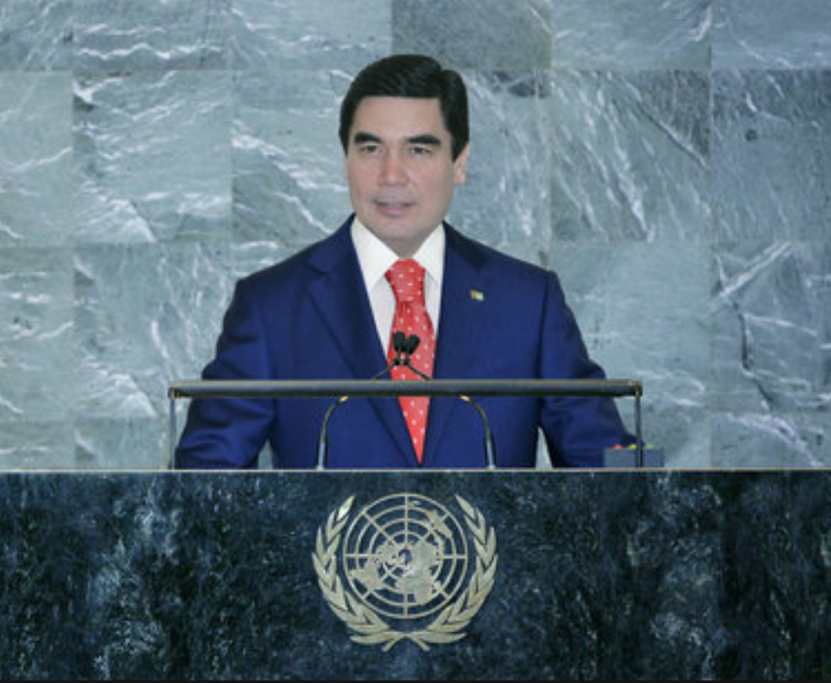
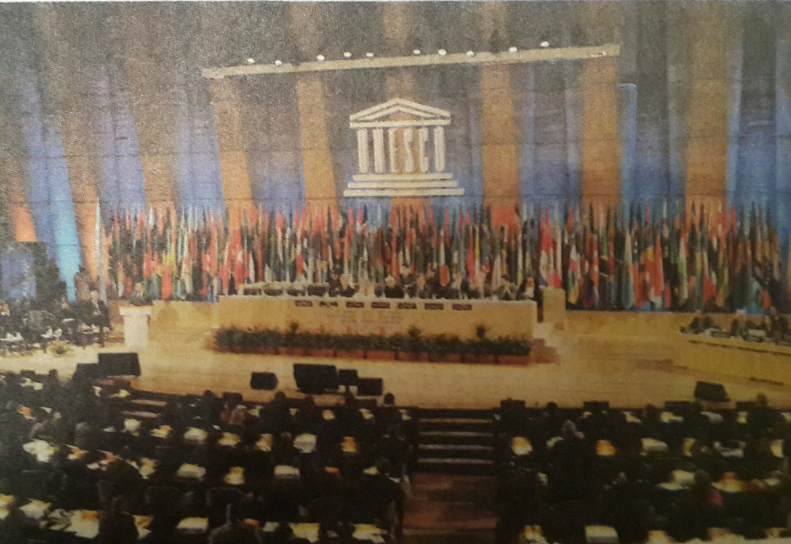

2013-nji ýylyň 15 – nji noýabrynda geçirilen Türkmenistanyň Ministrler Kabinetiniň mejlisinde Parižden hoş habaryň gelip gowşandygy habar berildi, ýagny Birleşen Milletler Guramasynyň Bilim, ylym we medeniýet boýunça guramasynyň (ÝUNESKO) Baş maslahatynyň Fransiýa Respublikasynyň paýtagtynda geçirilen 37-nji mejlisinde Türkmenistan ilkinji gezek 2013 – 2017 –nji ýyllarda ÝUNESKO –nyň Ýerine Ýetiriji geňeşiniň agzalygyna saýlandy.

Slide 10
Beýik Ýüpek ýolunyň täze şertlerinde dikeldilýän häzirki döwründe ýürduň ulag-logistik mümkinçiliklerinden netijeli peýdalanmaga şert döretjek “Türkmenistanyň ulag syýasatynyň esaslary hakynda” Türkmenistanyň Kanuny kabul edilip, onda ulag syýasatynyň esasy wezipelerini, ulag babatda kabul edilen halkara hukuk resminamalaryny durmuşa geçirmek, Türkmenistanyň üstaşyr geçelge mümkinçiliklerini netijeli ulanmak arkaly birleşen multimodal ulag üştaşyr ulgamlaryny döretmek, ulag hyzmatlaryny üpjün etmek üçin daşary ýurt döwletleri we halkara guramalary bilen hyzmatdaşlygy ýola goýmak hem-de ösdürmek Türkmenistanyň ulag syýasatynyň esasy ugurlary hökmünde kesgitlenilýär. Şeýle hem, Kanunda: “ Durnukly ösüşiň hereketlendiriji güýji hökmünde Türkmenistan halkara ulag işiniň ösüşine ýardam berýär we onuň amala aşyrylmagy üçin ykdysady, guramaçylyk we hukuk şertlerini döredýär” diýlip bellenilýär. Türkmenistanyň ulag-aragatnaşyk toplumyny ösdürmemegiň kada goýujy-hukuk esasy hem kämilleşýär. 2018-nji ýylyň 5-nji ýanwarynda Türkmenistanyň Mejlisi tarapyndan “Ulag howpsuzlygy hakynda” Türkmenistanyň kanunynyň kabul edilmegi hem muňa aýdyň şaýatlyk edýär.

Slide 11
Hormatly Prezidentimiziň ýolbaşçylygynda ulag pudagynyň maddy-enjamlaýyn binýady toplumlaýyn döwrebaplaşdyrylýar. Bu ugur boýunça bar bolan ulag-kommunikasiýa ulgamlaryny giňeltmäge hem-de täzelerini gurmaga gönükdirilen milli maksatnamalar işlenip taýýarlanyldy we olar üstünlikli durmuşa geçirilýär. Ýurdumyz bilen Merkezi Aziýa döwletiniň arasyndaky netijeli gatnaşyklary pugtalandyrmakda Gazagystan-Türkmensitan-Eýran demir ýolunuň, Türkmenbaşynyň Halkara deňiz portunyň , ýokary tizlikli ulag ýollarynyň , döwrebap howa menziliniň we beýleki düzümleýin desgalaryň örän uly ähmiýeti bardyr.
Türkmenistanyň başlangyjy bilen BMG-niň kabul eden Rezolýusiýalary diňe bir ulaglar ulgamyny däl eýsem döwrebap logistiki ulgamlarynyň hataryna girýän magistral turba geçirijilerini hem öz içine alýar. Durnukly ulag ulgamy boýunça birinji ählumumy maslahatyň Aşgabatda geçirilmegi Lazurit üstaşyr söwda we ulag geçelgesini döretmek hakynda ylalaşyk ulag diplomatiýasynyň üstünlikleriniň aýdyň mysallarydyr.
TDH. \\ Türkmeniň ýüpek ýoly . 2020 – nji ýylyň sentýabr

Slide 12
Üns berip diňläniňiz üçin sag boluň!

